Slide 1
“FIANZAS” INSTRUMENTO PARA EL DESARROLLO DE LAS MIPYMES….
Nombre del expositor Victoria Gutiérrez de Mejía

Slide 2
LAS FIANZAS: INSTRUMENTO PARA INCREMENTAR VENTAS
¿Quien es el mas grande comprador de un país?
B. ¿Qué necesita una empresa de cualquier tamaño para poder venderle a ese gran comprador?
C. ¿Por qué son por lo general, las grandes empresas las mayores proveedoras de productos y servicios a ese gran comprador?
D. ¿Por qué los bancos y las Aseguradoras, no otorgan fianzas a los MIPYMES? ¿y si las otorgan cuales son las condiciones en general que les imponen?
E. ¿Se puede considerar que una fianza de “Buen Uso de Anticipo” equivale a capital de trabajo a un bajo costo para los MIPYMES?
F. ¿Se puede considerar que una Fianza o Garantía Técnica, que garantiza el quehacer profesional o técnico de un empresario; tiene mas riesgo que una garantía financiera, que garantiza el pago de un crédito a un banco?

Slide 3
RESPONDAMOS……
El Estado. Incluyendo el gobierno Central con todos
sus Ministerios, Alcaldías, Autónomas y Semi Autónomas,
etc. En El Salvador, las compras del Estado incluyendo todas
sus instituciones, representan mas del 13% del PIB para el 2024.
B. Necesita contar con Fianzas que garanticen el quehacer profesional o técnico: -La Oferta en caso de ser adjudicados, - El Cumplimiento del Contrato según lo establecido, - El buen uso del Anticipo, - La Buena Calidad de Obra o Buen Funcionamiento de Bienes.
C. Porque las grandes empresas, corporaciones y multinacionales tiene acceso a todo tipo de productos financieros; incluyendo fianzas, al mejor costo de parte de los bancos y de las aseguradoras, por considerarlos de bajo riesgo y por toda la cantidad de negocios colaterales que producen a las instituciones financieras de todo tipo.
D. Por considerarlos de alto riesgo, por no contar con garantías hipotecarias que ofrecer a cambio de las fianzas y por no dar grandes negocios colaterales a bancos y aseguradoras.
Si se las otorgan son en condiciones sumamente desfavorables para las MIPYMES, lo que afecta su nivel de competitividad con relación a las grandes empresas que también licitan.
E. Si. “El Anticipo” constituye para quien lo recibe Capital de Trabajo a un excelente precio: el precio o comisión de la fianza, no hay tasa de interés…
F. NO. Una fianza garantiza el “quehacer profesional o técnico de un empresario, su experiencia”, la garantía Financiera garantiza “ el pago de un crédito”.

Slide 4
Cuales son los principales tipos de Fianzas y los riesgo que cada una conlleva y los mitigantes a esos riesgos:
Fianza de Mantenimiento de Oferta: El riesgo principal es que una vez ganada la licitación el Ofertante decida desistir de realizar el contrato. Conlleva un riesgo bajo y su precio debe de ser el mas bajo posible. Es generalmente cancelada una vez se entrega la Fianza de Cumplimiento de Contrato.
Fianza de Cumplimiento de contrato: Cubre los riesgos desde el día uno en que se comienza el contrato hasta el dia en que se recibe un acta de Recepción Final. Es la mas riesgosa de las fianzas, ya que conlleva todos los posibles eventos e imprevistos que puedan ocurrir en la ejecución de un contrato. El precio de esta fianza debe de ser directamente proporcional a los posibles riesgos que puedan surgir y es generalmente, la que tiene el precio mayor. Se cancela contra la presentación de la fianza de Buena Calidad o Buena Obra o Buen Funcionamiento. Los mitigantes para esta fianza son: la experiencia en proyectos similares y contar con las fuentes de financiamiento adecuadas al tipo de proyecto
Fianza de Buen Uso de Anticipo
C. ¿Por qué son por lo general, las grandes empresas las mayores proveedoras de productos y servicios a ese gran comprador?
D. ¿Por qué los bancos y las Aseguradoras, no otorgan fianzas a los MIPYMES? ¿y si las otorgan cuales son las condiciones en general que les imponen?
E. ¿Se puede considerar que una fianza de “Buen Uso de Anticipo” equivale a capital de trabajo a un bajo costo para los MIPYMES?
F. ¿Se puede considerar que una Fianza o Garantía Técnica, que garantiza el quehacer profesional o técnico de un empresario; tiene mas riesgo que una garantía financiera, que garantiza el pago de un crédito a un banco?

Slide 5
CONTINUACIÓN….
C. FIANZA DE BUEN USO DE ANTICIPO: Es por lo general
la Fianza menos apetecida de otorgar por bancos y aseguradoras.
El principal riesgo de esta fianza es únicamente; que los fondos del anticipo sean utilizados para otros destinos que no sea el proyecto o contrato en ejecución. La principal mitigante para este riesgo es el uso de Cuentas Mancomunadas con el Socio Participe, y de esa manera que toda erogación de esa cuenta sea para el contrato en desarrollo. El precio puede ser menor al de la Fianza de Cumplimiento de Contrato.
D. FIANZA DE BUENA OBRA, BUEN FUNCIONAMIENTO O BUENA CALIDAD DE LOS BIENES O SERVICIOS: Es una fianza de riesgo relativamente bajo, pues si el contratista tiene la experiencia es muy poco probable que los bienes o servicios tengan vicios o daños ocultos. Sin embargo, dado el tiempo de vigencia que tienen este tipo de fianzas (2 o 3 años dependiendo del contrato o de la obra de que se trate), el precio total es bastante alto. El principal riesgo de esta fianza es que ante una eventualidad en la vida de la fianza surja un reclamo y el contratista no cuente con los fondos para realizar las reparaciones a las obras o a los bienes contratados. Los mitigantes a este tipo de riesgos son la capacidad de financiamiento que tenga el socio Partícipe y la posibilidad de establecer un depósito que quede en custodia de la SGR mientras esta vigente esta fianza.

Slide 6
ESTADÍSTICAS
30 de junio de 2025

Slide 7
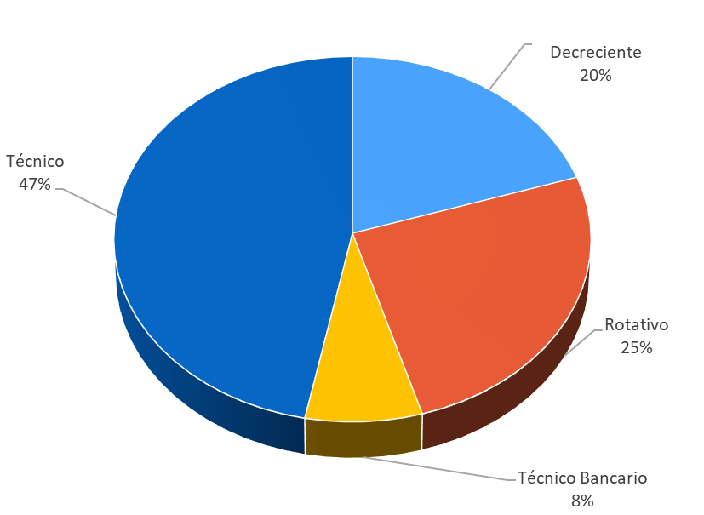
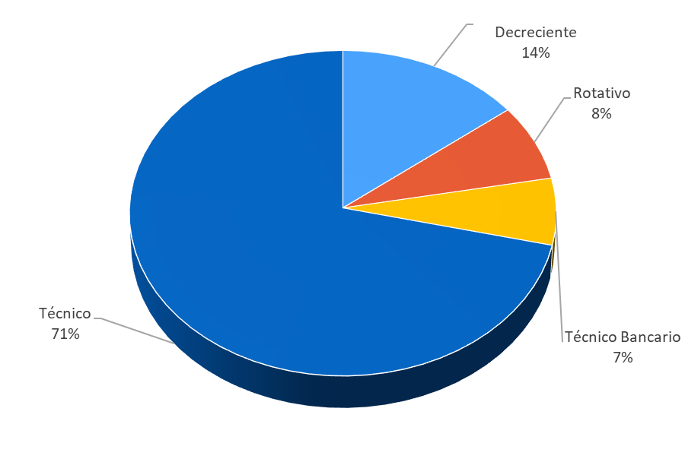
Garantías vigentes por tipo de Aval al 30 de junio de 2025
Monto
Número

Slide 8
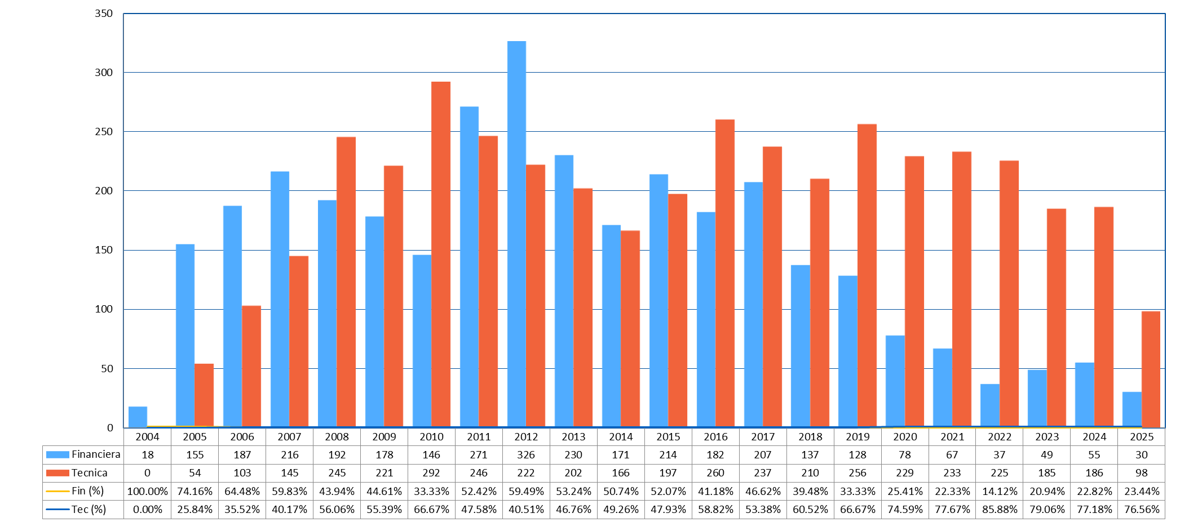
Financieras/Comerciales vs Técnicas (número)
portante que la colocación promedio en número de garantías técnicas sea de alrededor del 52% (meta estratégica anual).
La proporción alcanzada :Promedio Año = 76.56 %

Slide 9
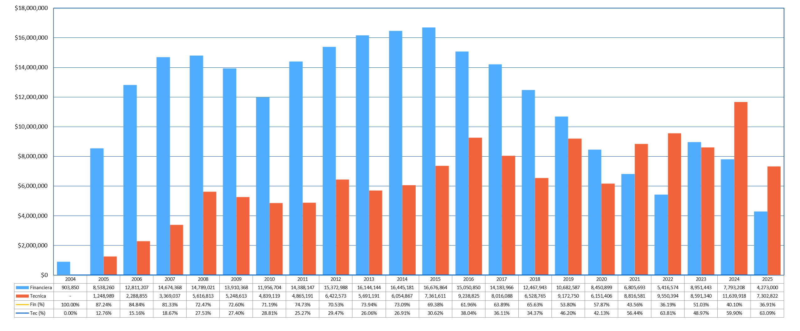
Financieras/Comerciales vs Técnicas (Monto)
Con el fin de mantener los indicadores actuales de riesgo, es importante que la colocación promedio en monto de garantías técnicas o fianzas sea de alrededor del 32% (meta estratégica anual).
El porcentaje alcanzado: Promedio año = 63.09 %

Slide 10
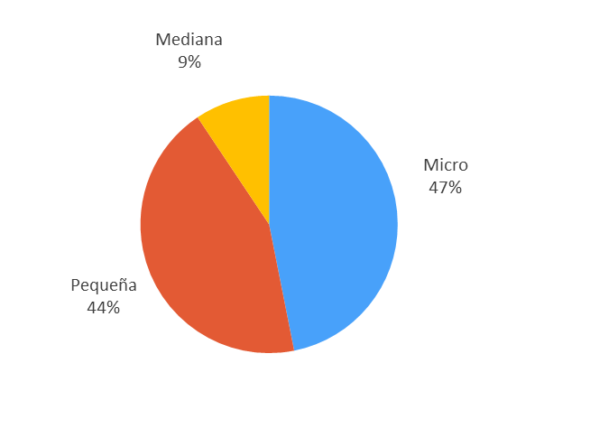
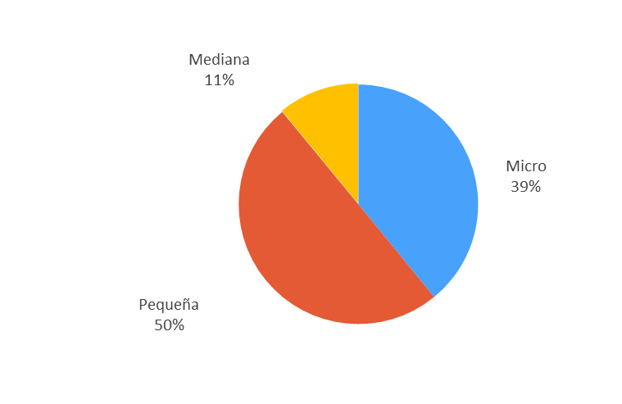
Garantías formalizadas en el 2025 por tamaño de empresa (Mediana empresa hasta Empleados)
Monto
Número

Slide 11
¡Gracias!

